Slide 1







Unit
In the
school playground

Slide 2

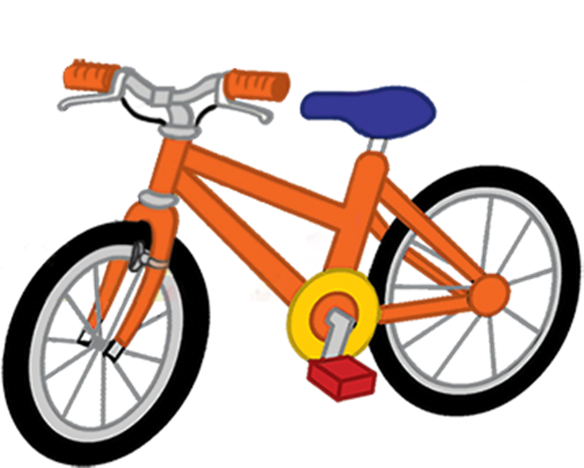



Review
B
b
bike
Bill
book
ball
Notes:
Click vào các chữ/từ để nghe lại.

Slide 3
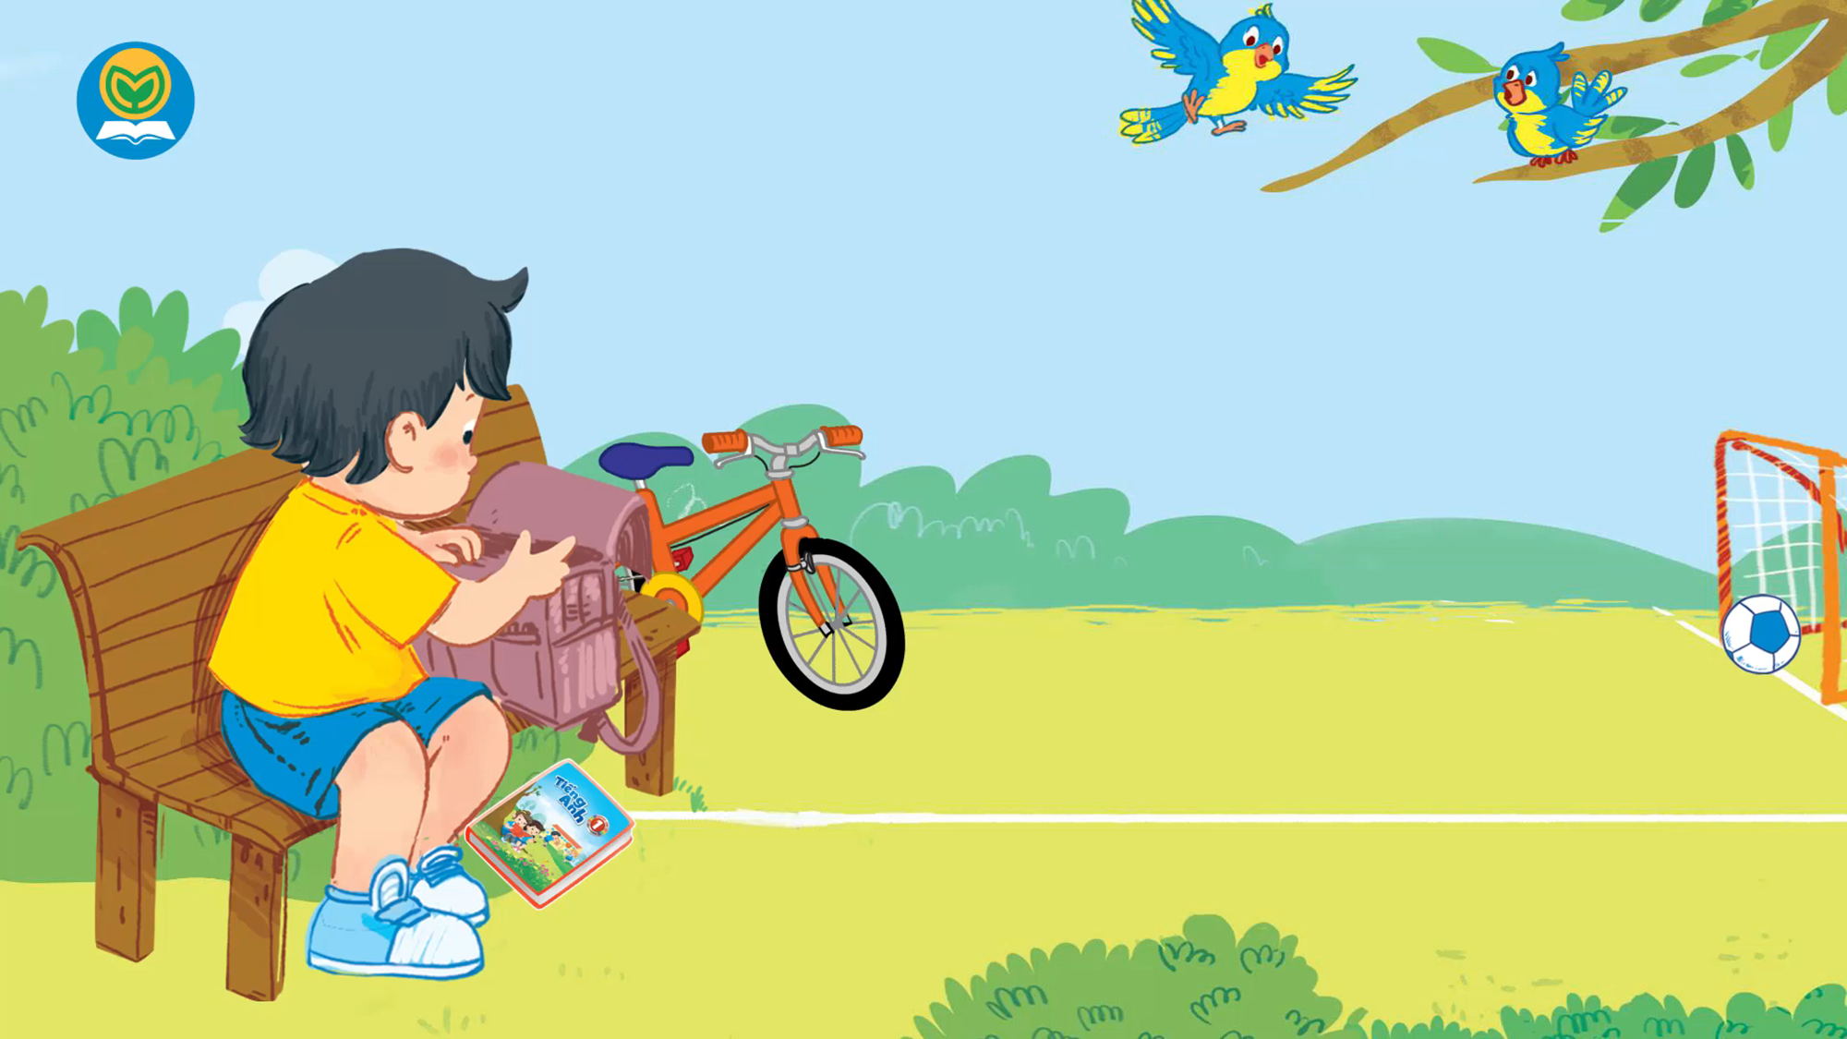


B, b, ball.
B, b, book.
A ball, a ball.
A book, a book
B, b, a ball.
B, b, a book.
B, b, bike.
A bike, a bike
B, b, a bike.
Next

Slide 4

Next

Slide 5
a
book
a
ball
a
bike

Slide 6
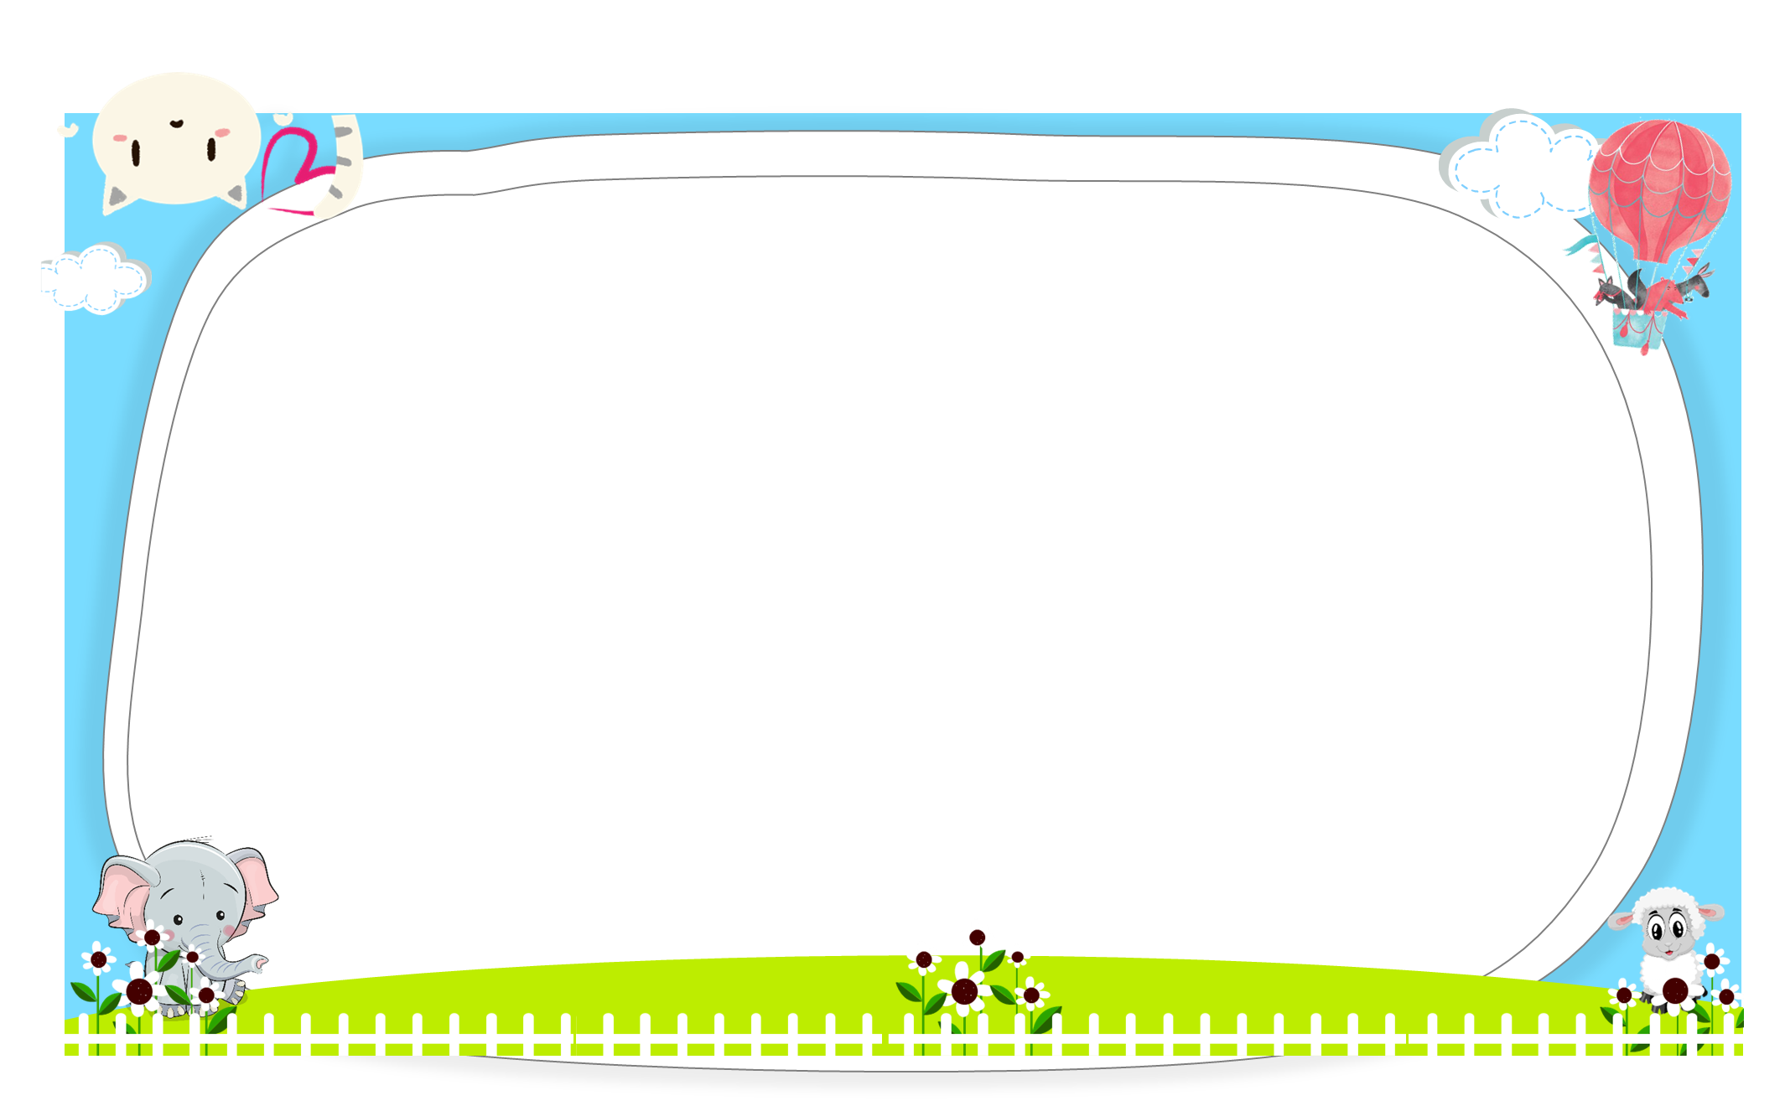




Notes:
Ms Huyền Phạm - 0936.082.789 – YOUTUBE: MsPham. Facebook: Dạy và học cùng công nghệ.

Slide 7






Look and tick
a ball
an ball
Notes:
Ms Huyền Phạm - 0936.082.789 – YOUTUBE: MsPham. Facebook: Dạy và học cùng công nghệ.

Slide 8
Look and tick
books
a book
Notes:
Ms Huyền Phạm - 0936.082.789 – YOUTUBE: MsPham. Facebook: Dạy và học cùng công nghệ.

Slide 9
Look and tick
a Bill
Bill
Notes:
Ms Huyền Phạm - 0936.082.789 – YOUTUBE: MsPham. Facebook: Dạy và học cùng công nghệ.

Slide 10
Look and tick
a bike
an bike
Notes:
Ms Huyền Phạm - 0936.082.789 – YOUTUBE: MsPham. Facebook: Dạy và học cùng công nghệ.

Slide 11

Read and tick
a bike
Notes:
Ms Huyền Phạm - 0936.082.789 – YOUTUBE: MsPham. Facebook: Dạy và học cùng công nghệ.

Slide 12

Read and tick
a book
Notes:
Ms Huyền Phạm - 0936.082.789 – YOUTUBE: MsPham. Facebook: Dạy và học cùng công nghệ.

Slide 13
Read and tick
a ball
Notes:
Ms Huyền Phạm - 0936.082.789 – YOUTUBE: MsPham. Facebook: Dạy và học cùng công nghệ.

Slide 14

Notes:
Ms Huyền Phạm - 0936.082.789 – YOUTUBE: MsPham. Facebook: Dạy và học cùng công nghệ.

Slide 15

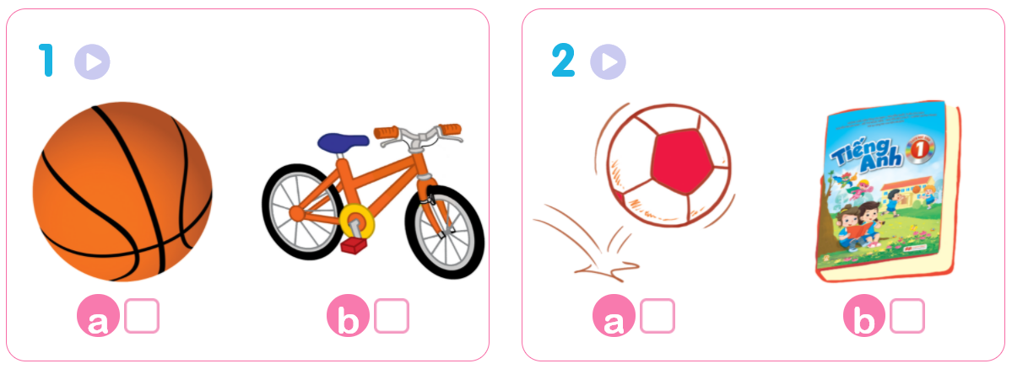



Slide 16

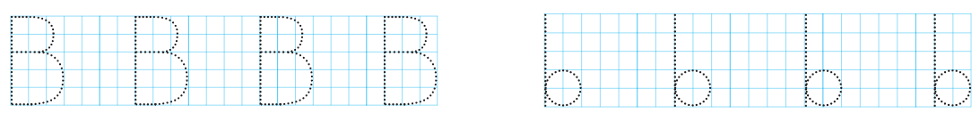
__ill
B
__ook
b
__all
b
__ike
b

Slide 17
Review
a
book
a
ball
a
bike

Slide 18
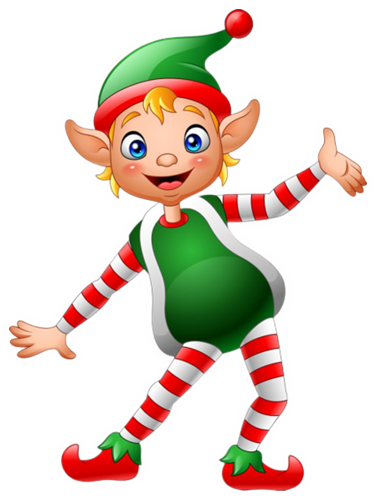
THANK YOU!
Welcome to join with me!

